Slide 1

Sales Performance
DASHBOARD
Ahmad Ardiansyah Nugraha, S.Kom
Individual Project 1 (2 Week)
“This dataset is dummy provided by NgulikData”

Slide 2





Project analysis slide 2
Methodology
Step 2
Step 1
Step 3
Devine Objective
Determine business Background
Gathering Data
Cleaning Data
Import data from NgulikData using Microsoft Excel
Cleaning data using Microsoft Excel
Step 4
Step 5
Visualization Data
Insight & Recomendations
Visualizing data using Power BI
Get insights and give recommendation from the data analysis that represent in chart

Slide 3
Project analysis slide 2
Matric Infromation
No | Metric / Measure | Name | Basic Formula | Chart type
1 | Metric | GMV | SUM(unit_price * quantity) | Score Card, Line, Bar, Donut Chart
2 | Measure | Profit Gross | Subtotal – cost_price | Score Card, Line Chart
3 | Metric | Profit Margin | Profit Gross / GMV | Score Card
4 | Metric | AOV | GMV / total number of orders | Score Card
5 | Measure | Total Transaction | Count of all transactions | Score Card
6 | Measure | Total Sold Items | Count of all sold items | Score Card, Donut Chart

Slide 4
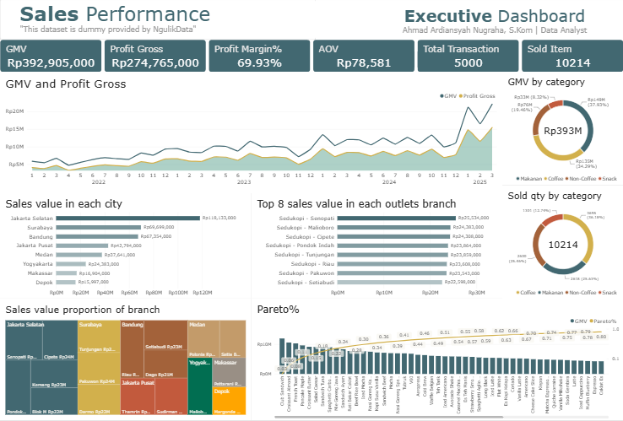
Project analysis slide 2
Dashboard
1. Dashboard Title
Memberikan informasi tentang jenis dashboard dan penanggung jawab
1
2. Score Card
Memberikan quick insight dari kunci metrik bisnis, seperti: GMV, Profit Gross, Profit Margin, AOV, Total Transaksi dan jumlah item terjual.
2
3
4
3. Line and Bar Chart
Memberikan informasi berupa pola dinamika pertumbuhan nilai transaksi waktu ke waktu menggunakan line chart dan performa penjualan cabang antar kota menggunakan Bar Chart.
4. Donut Chart
Memberikan informasi kontribusi penjualan dari setiap kategori menu terhadap kuantitas dan total nilai transaksi.
5. Treemap
Menampilkan proporsi kontribusi penjualan setiap cabang terhadap total penjualan keseluruhan secara hierarkis.
5
6
6. Pareto chart
Memberikan informasi untuk menentukan prioritas elemen yang berdampak besar terhadap nilai transaksi yang mengikuti aturan(80/20).

Slide 5
Project analysis slide 2
Project Analysis
Ringkasan Metrik Utama (KPI)
  Dari total perhitungan nilai penjualan sejak bulan Januari 2022 hingga Maret 2025, kita memiliki GMV(Gross Merchandise Value) sebesar Rp. 392.905.000 dari 5.000 total transaksi dan 10.214 produk terjual dengan AOV(Average Order Value) sebesar Rp. 78.581.
  Total nilai penjualan setelah dikurangi HPP(Harga Pokok Penjualan), diperoleh Profit Gross sebesar Rp. 274.765.000 dengan Profit Margin sebesar 69.93%.

Slide 6
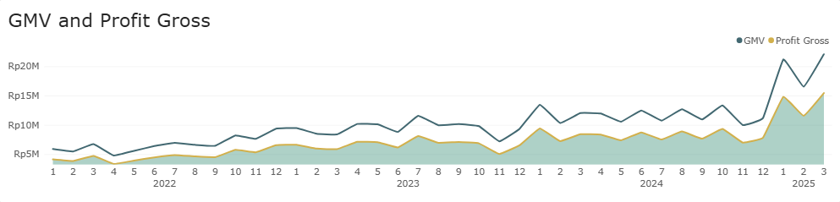
Project analysis slide 2
Project Analysis
  Berdasarkan pola grafik diatas, secara garis besar menunjukkan peningkatan tren dari tahun ke tahun. Hal ini menunjukkan bahwa perusahaan memiliki pertumbuhan yang konsisten.
  Secara historis, lonjakan omset umumnya terjadi pada Q1 dan Q3, seperti pada bulan Januari serta bulan Oktober dan Desember.
  Secara pola tahunan, terlihat pola Bulan lesu(Slow Month) di awal kuartal tertentu seperti pada bulan Maret yang menjadi titik terendah di tahun 2022 serta bulan Februari dan November di setiap tahunnya.

Slide 7
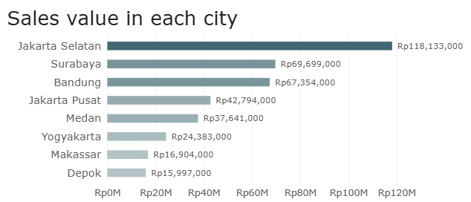
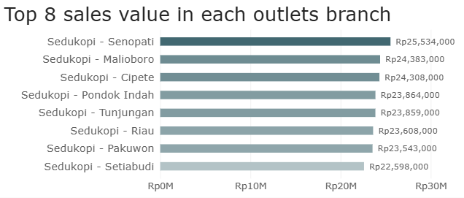
Project analysis slide 2
Project Analysis
Kota Jakarta Selatan mendominasi kontribusi secara signifikan di setiap kota dengan total nilai penjualan Rp. 118.133.000.
Di urutan ke dua dan ke tiga, diikuti oleh Surabaya dengan total nilai penjualan Rp. 69.699.000 dan Bandung dengan total nilai penjualan Rp. 67.354.000.
Dari Top 8 nilai penjualan tiap gerai, Sedukopi - Senopati mendominasi performa tertinggi dengan kontribusi nilai pendapatan Rp. 25.534.000
Kemudian diikuti oleh gerai Sedukopi - Malioboro dengan nilai kontribusi Rp. 24.383.000 dan Sedukopi – Cipete dengan nilai kontribusi Rp. 24.308.000.

Slide 8
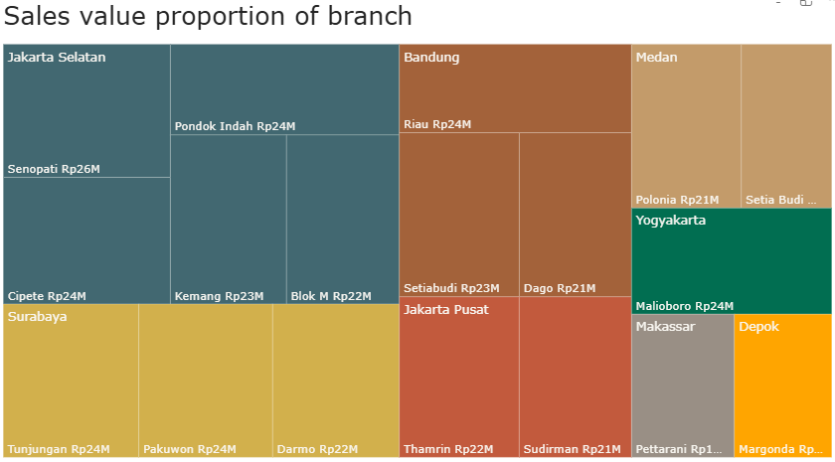
Project analysis slide 2
Project Analysis
Note:
Penggunaan grafik treemap disamping adalah untuk menunjukkan proporsi nilai penjualan dari berbagai cabang yang dikelompokkan berdasarkan kota.
Secara keseluruhan, Kota Jakarta Selatan menjadi dominasi regional sekaligus pilar utama pendapatan dengan total kontribusi Rp. 118.133.000 yang terakumulasi dari 5 cabang pembentuk inti pendapatan.
Kemudian diikuti oleh Surabaya, Bandung, dan Jakarta Pusat sebagai pilar sekunder pendapatan dengan masing-masing total kontribusi Rp. 69.699.000 (Wilayah Surabaya dangan 3 cabang utama), Rp. 67.354.000 (Wilayah Bandung dengan distribusi yang stabil di 3 Lokasi), dan Rp. 42.794.000 (Wilayah Jakarta Pusat yang memiliki 2 cabang dengan efisiensi tinggi).

Slide 9
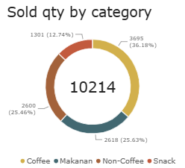
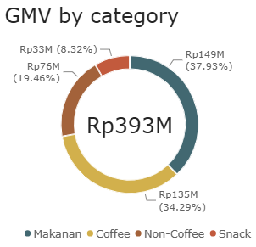
Project analysis slide 2
Project Analysis
Berdasarkan volume total order (Item terjual), menunjukkan kategori Coffee menjadi penggerak volume utama dengan porsi penjualan kuantitas tertinggi yaitu 36,18% dari total order atau 3.695 item terjual. Kemudian diikuti oleh kategori Makanan dengan persentase 25,63% atau 2618 item terjual, kategori Non-Coffee (25,46% atau 2600 item terjual) dan Snack (12,74% atau 1301 item terjual).
Secara kontribusi terhadap pendapatan kotor (GMV), kategori Makanan menghasilkan kontribusi terbesar yaitu 37,93% sekitar Rp149 juta dari total pendapatan. Yang kemudian diikuti oleh kategori Coffee sebesar 34.29% sekitar Rp. 135 juta, sementara kategori Non-Coffee dan Snack masing-masing menyumbang sebesar 19,46% atau Rp. 76 Juta (NonCoffee) dan 8,32% atau Rp. 33 Juta).

Slide 10
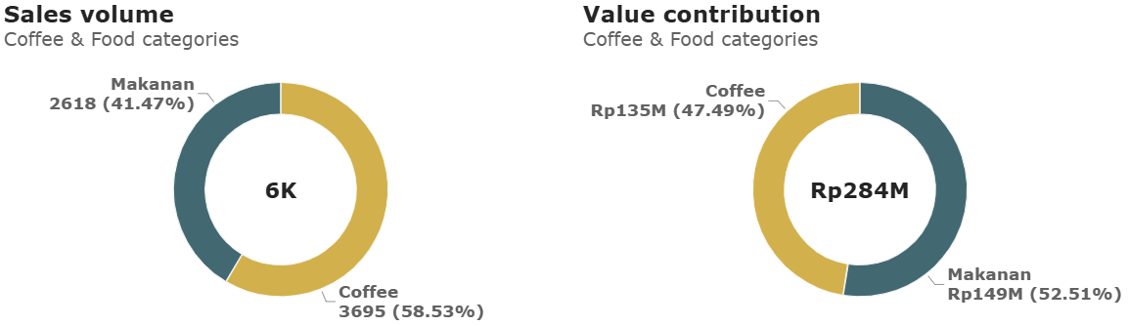
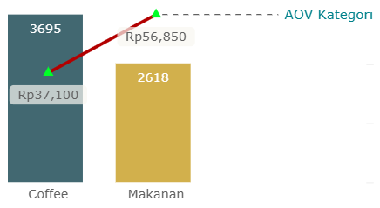
Project analysis slide 2
Project Analysis
Terdapat anomali perilaku antara volume penjualan dan kontribusi pemasukan.
Secara volume (item terjual), produk Coffee menjadi main sales quantity sebesar 58,53% atau 3.695 item terjual, mengungguli produk Makanan yang hanya 41,47% atau 2.618 item terjual dari total penjualan kedua kategor.
Namun, secara value (pendapatan kasar), kategori Makanan justru menjadi penyumbang terbesar sebesar Rp. 149 Juta (52,51%), sedangkan kategori Coffee sebesar Rp. 135 Juta (34,3%) dari total pendapatan kedua kategori.
Hal ini terjadi karena harga satuan (AOV per item) Makanan jauh lebih tinggi dibandingkan minuman kopi.

Slide 11
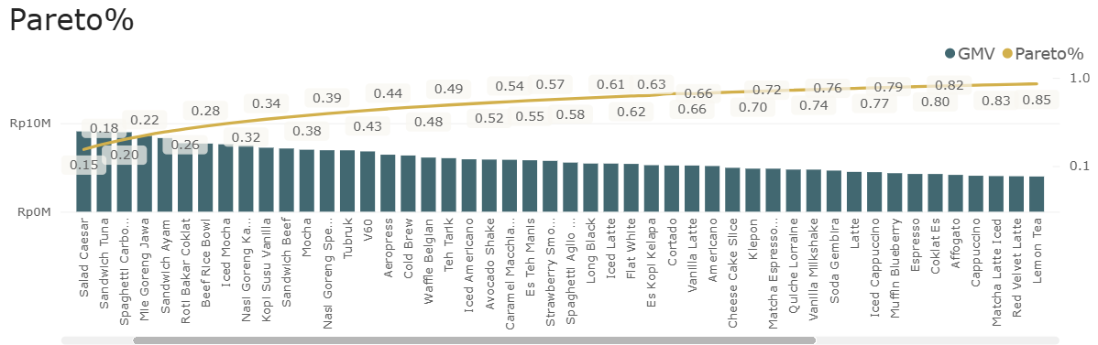
Project analysis slide 2
Project Analysis
48
Total pendapatan (GMV) Rp 392.905.000 dari keseluruhan pesanan, dihasilkan dari 70 varian menu.
  Menurut diagram diatas, dibutuhkan 48 item menu (sekitar 68,5% dari total 70 menu) untuk mencapai 80% total pendapatan. Berbeda dengan Prinsip Pareto tradisional (80/20) di mana 20% item menghasilkan 80% pendapatan.
  Hal ini menunjukkan bahwa bisnis Sedukopi terdistribusi dengan sangat merata tidak bergantung pada segelintir menu andalan (Menu Hero), melainkan memiliki varian menu yang digemari pelanggan secara keseluruhan.

Slide 12
Project analysis slide 2
Project Analysis
Rangkuman Eksekutif (Format SCR)
  Situation
  Bisnis tumbuh secara konsisten dari 2022 hingga Q1 2025 dengan total GMV Rp392,9 juta dan profit margin 69,93%, dipimpin oleh dominasi wilayah Jakarta Selatan dan cabang Senopati.
  Complication
  Meskipun kopi memimpin dalam volume penjualan unit (36,18%), porsi pendapatan terbesar masih bergantung pada produk makanan.
  Terdapat kesenjangan performa yang cukup lebar antara Jakarta Selatan dengan cabang di kota-kota lain seperti Makassar dan Depok.
  Resolution
  Dorong skema bundling (Kopi + Makanan) untuk meningkatkan nilai transaksi rata-rata (AOV) pada kategori minuman.
  Replikasi strategi operasional dan promosi cabang Senopati ke outlet di kota-kota yang masih berkembang.

Slide 13
Project analysis slide 2
Recomendations
REKOMENDASI RENCANA
Target Optimalisasi Cabang
Kinerja Perlu Perhatian
Fokus Tindakan
Depok: Margonda (Rp16M)
Pemasaran: Peningkatan penetrasi pasar lokal.
Makassar: Pettarani (Rp17M)
Operasional: Evaluasi efisiensi biaya.
Medan: Setia Budi (Rp17M)
Promosi: Program loyalitas pelanggan spesifik.

Slide 14



Thank You
Any suggestions are welcomed
ahmadardiansyahnugraha3@gmail.com
Ahmad Ardiansyah Nugraha
+62895340090755

